Slide 1
Kā radīt interesi skolēnos par dzejoļu sacerēšanu
Mg.philol. Zanda Šlegelmilha
PIKC «Kuldīgas Tehnoloģiju un
tūrisma tehnikums» latviešu valodas
un literatūras skolotāja
Kuldīgā
2017.gads

Slide 2
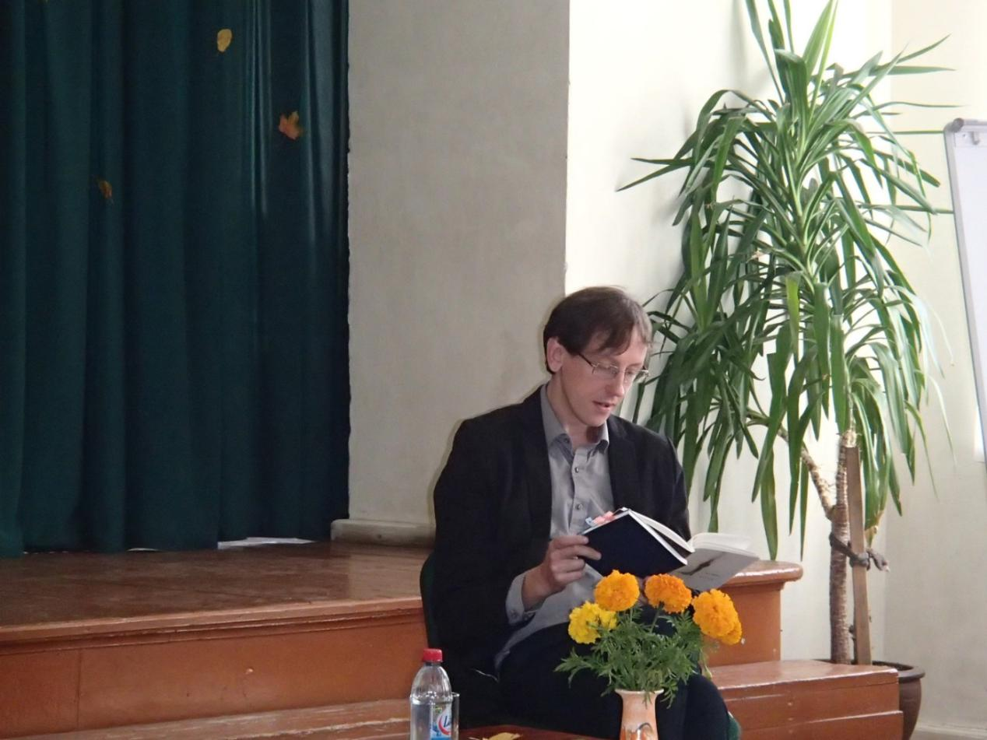
Dzejas dienas pasākumi-literāro procesu popularizētāji un veicinātāji
Tikšanās ar dzejnieku Jāni Vādonu- 17.09.2014.

Slide 3
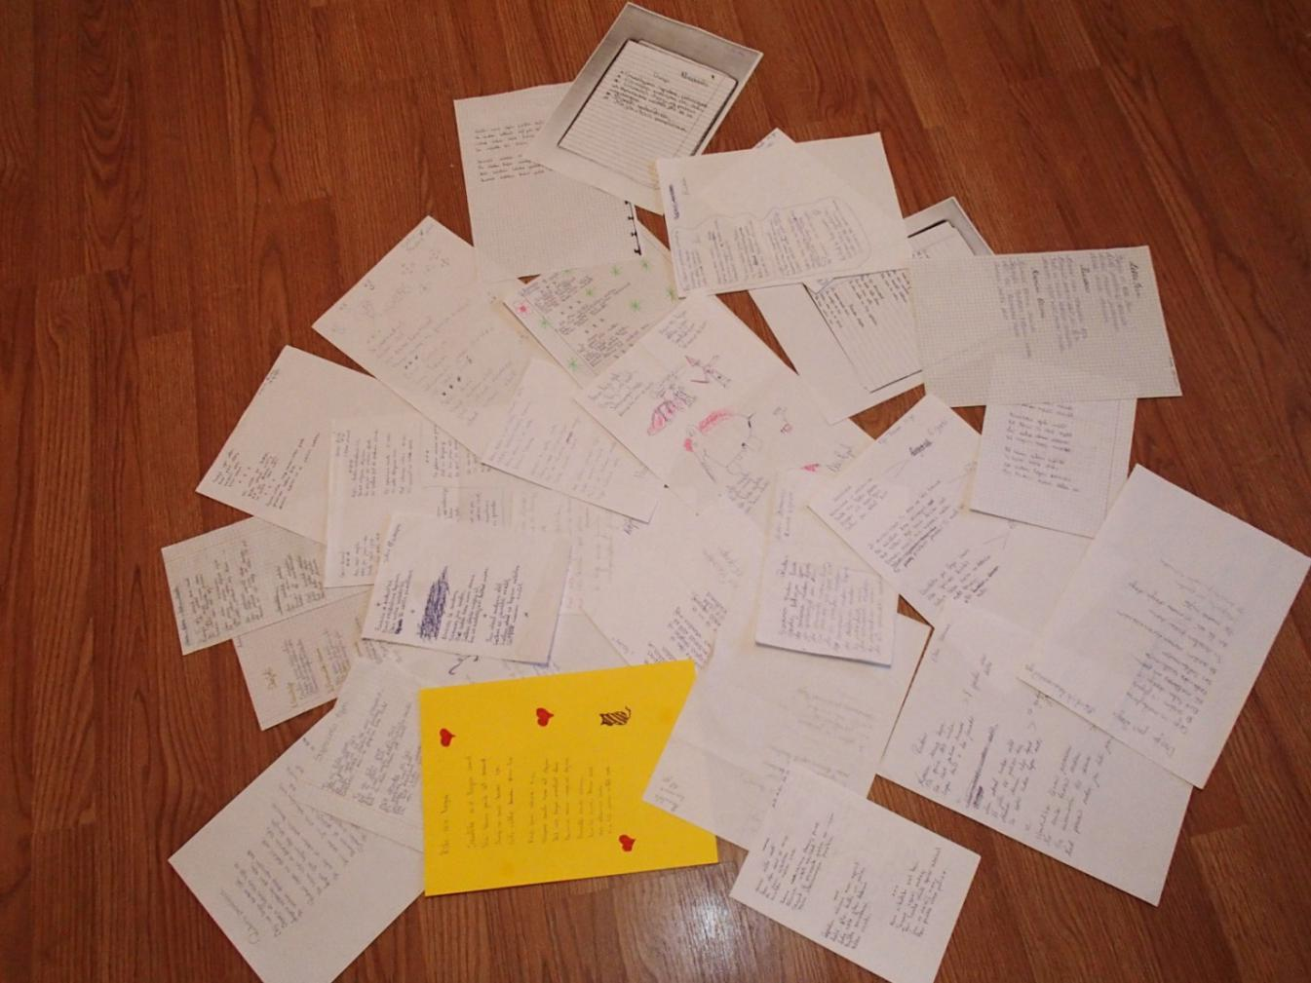
Uzdevums- sacerēt 3 četrrindes- 1,ko rakstījis bērns, 2.,ko rakstījis pusaudzis un 3., ko rakstījis sirmgalvis!

Slide 4
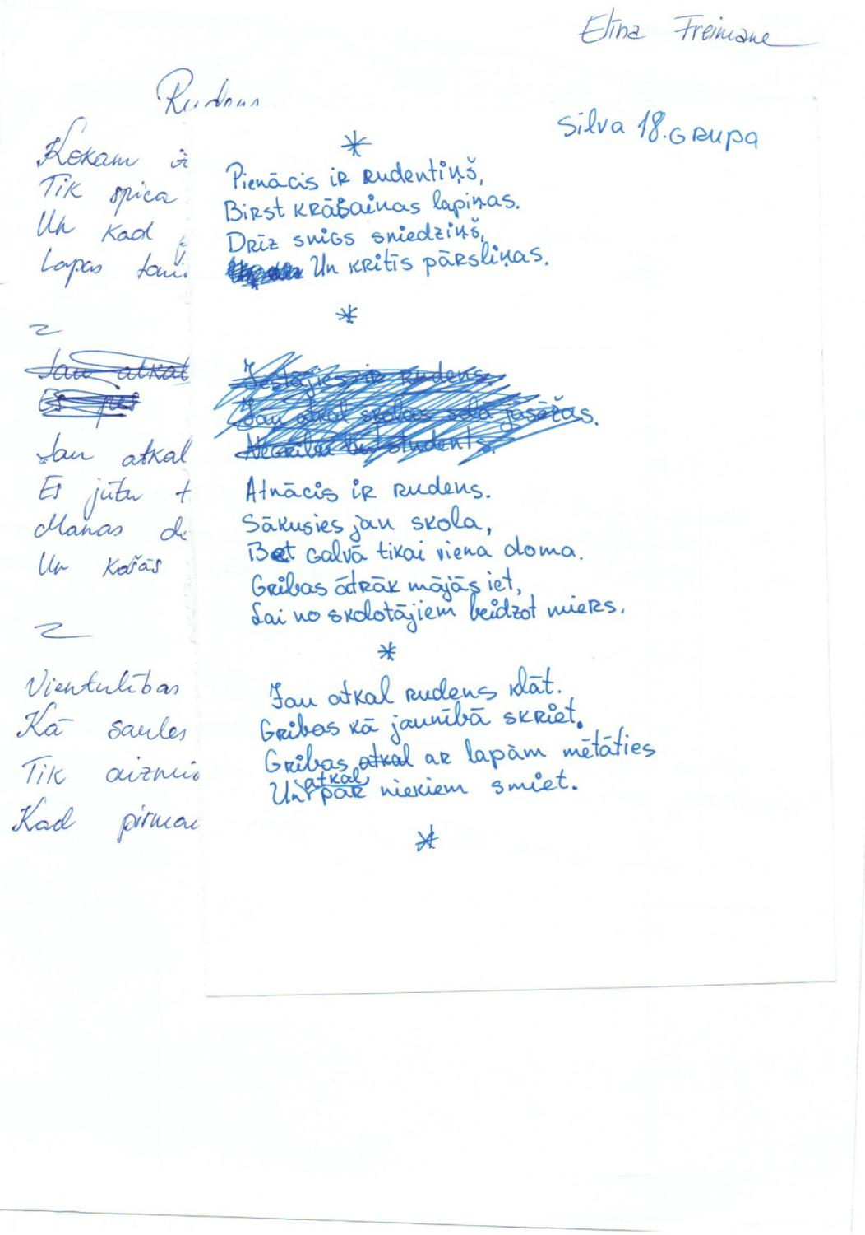

Slide 5
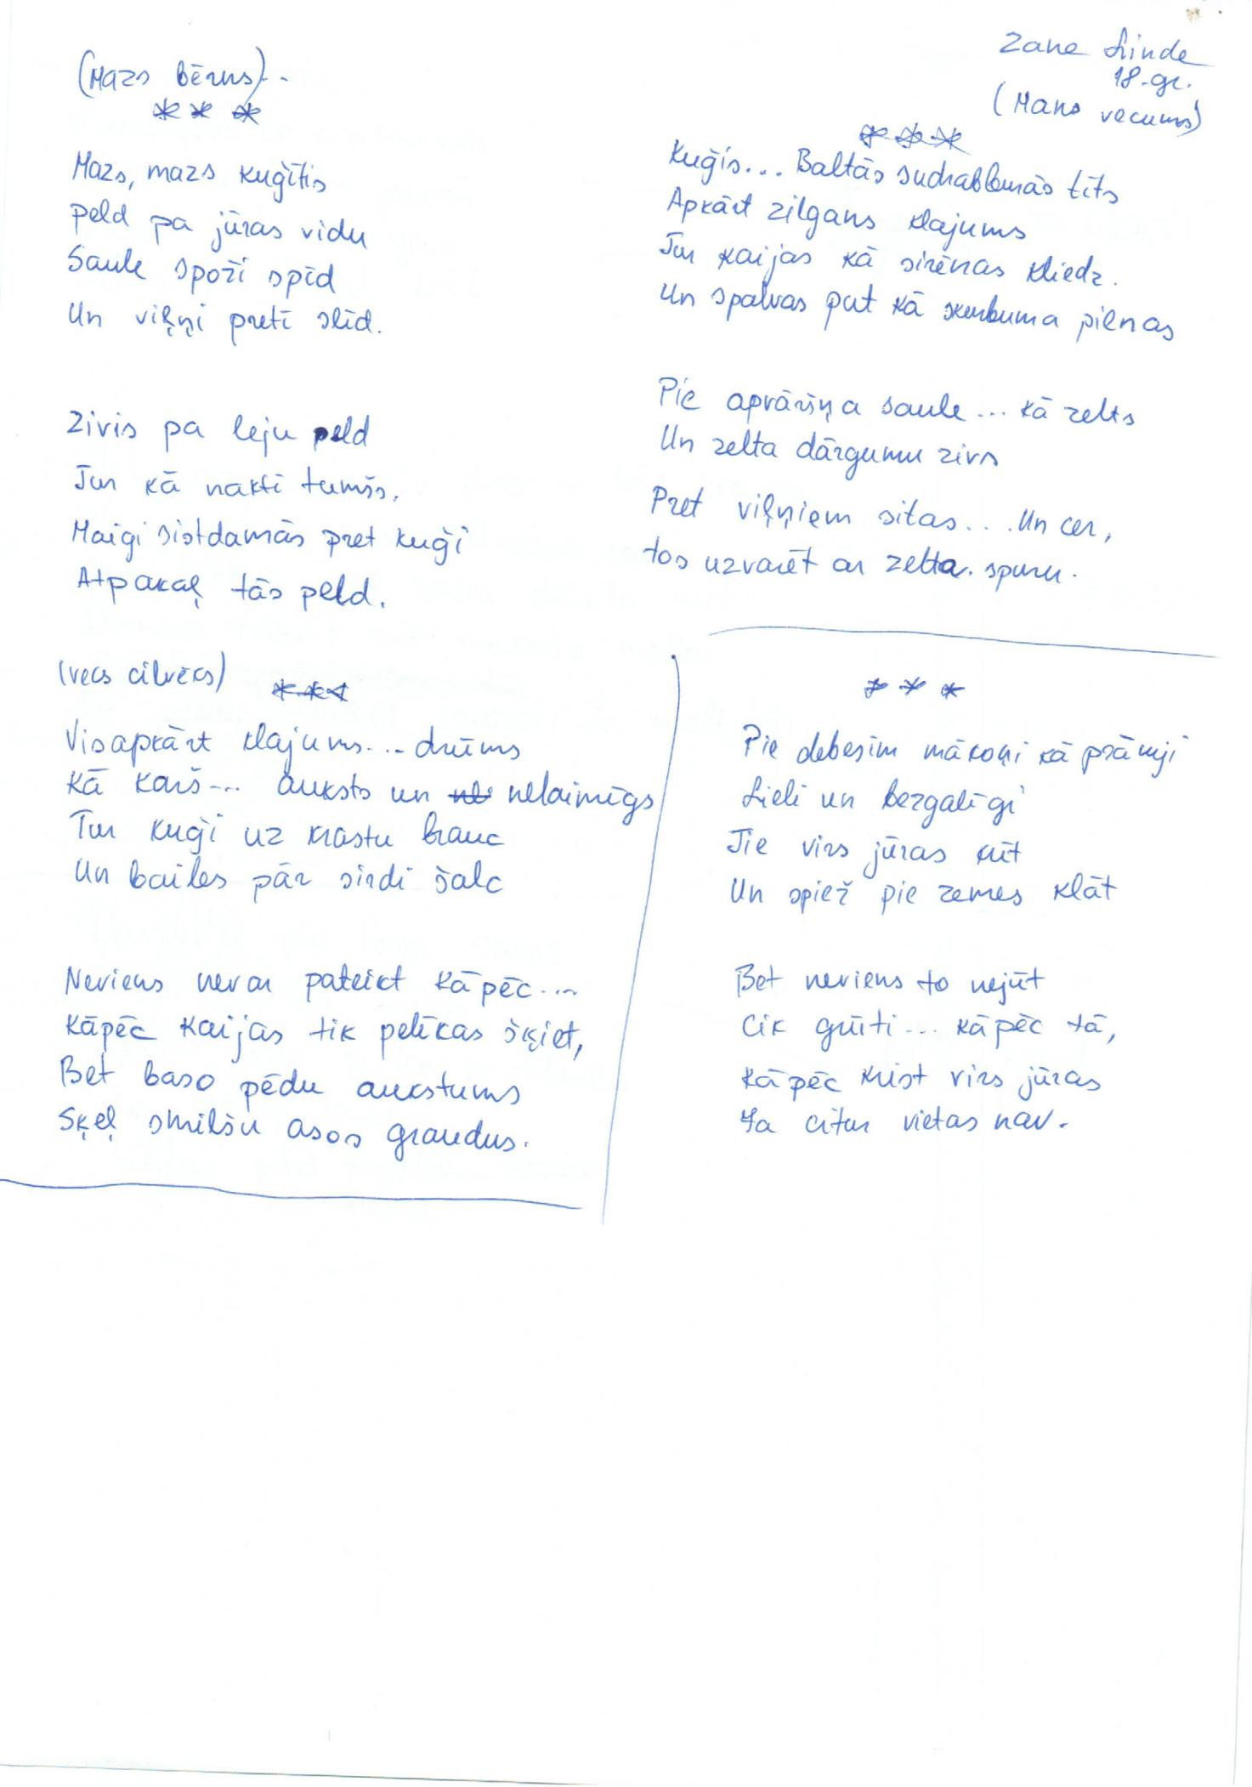

Slide 6
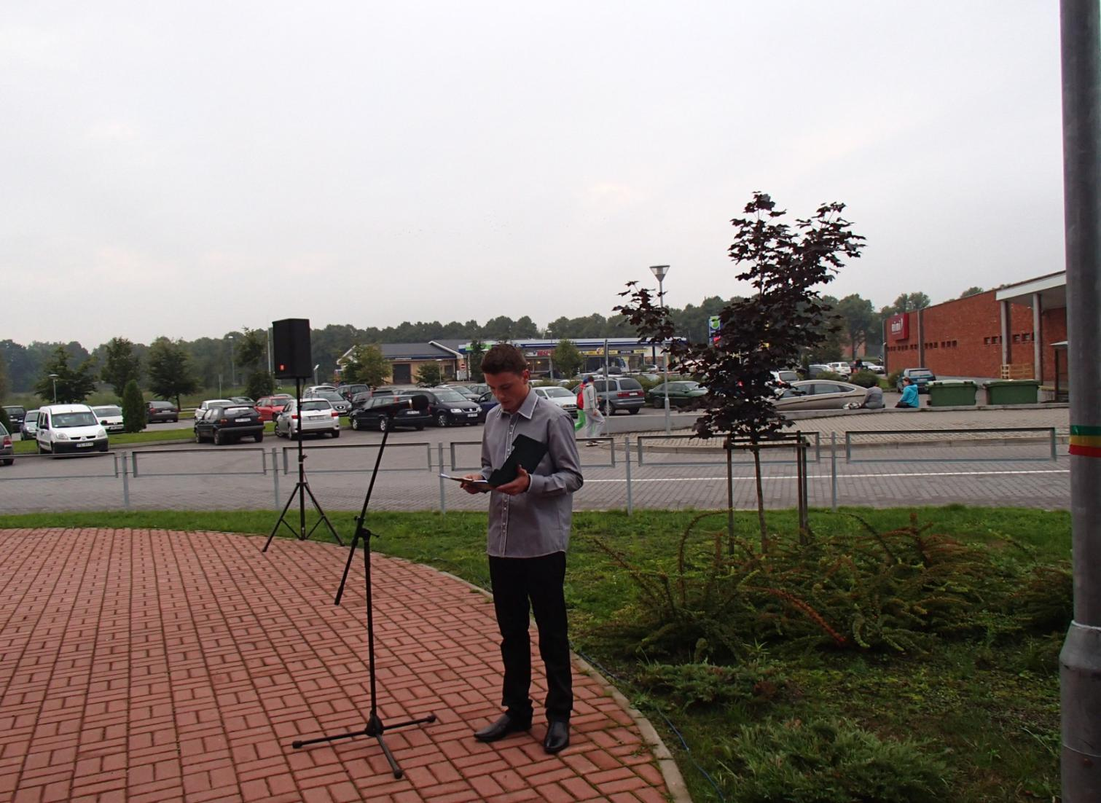
Pasākums «Sirds uz perona». Literārā konsultanta loma.

Slide 7
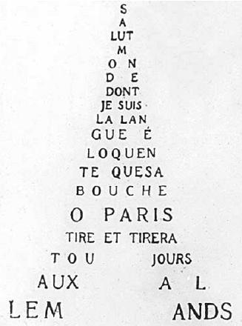
Dzejas radīšanas meistarklases uzdevums- sacerēt 1 vizuālo dzejoli!
Vizuālie dzejoļi (grafiskie dzejoļi, kaligrammas) - zīmējums tiek veidots no vārdiem, kurus veido dzejolis. Šo zīmējumu var veidot arī atsevišķi tekstā izcelti vārdi vai burti.

Slide 8
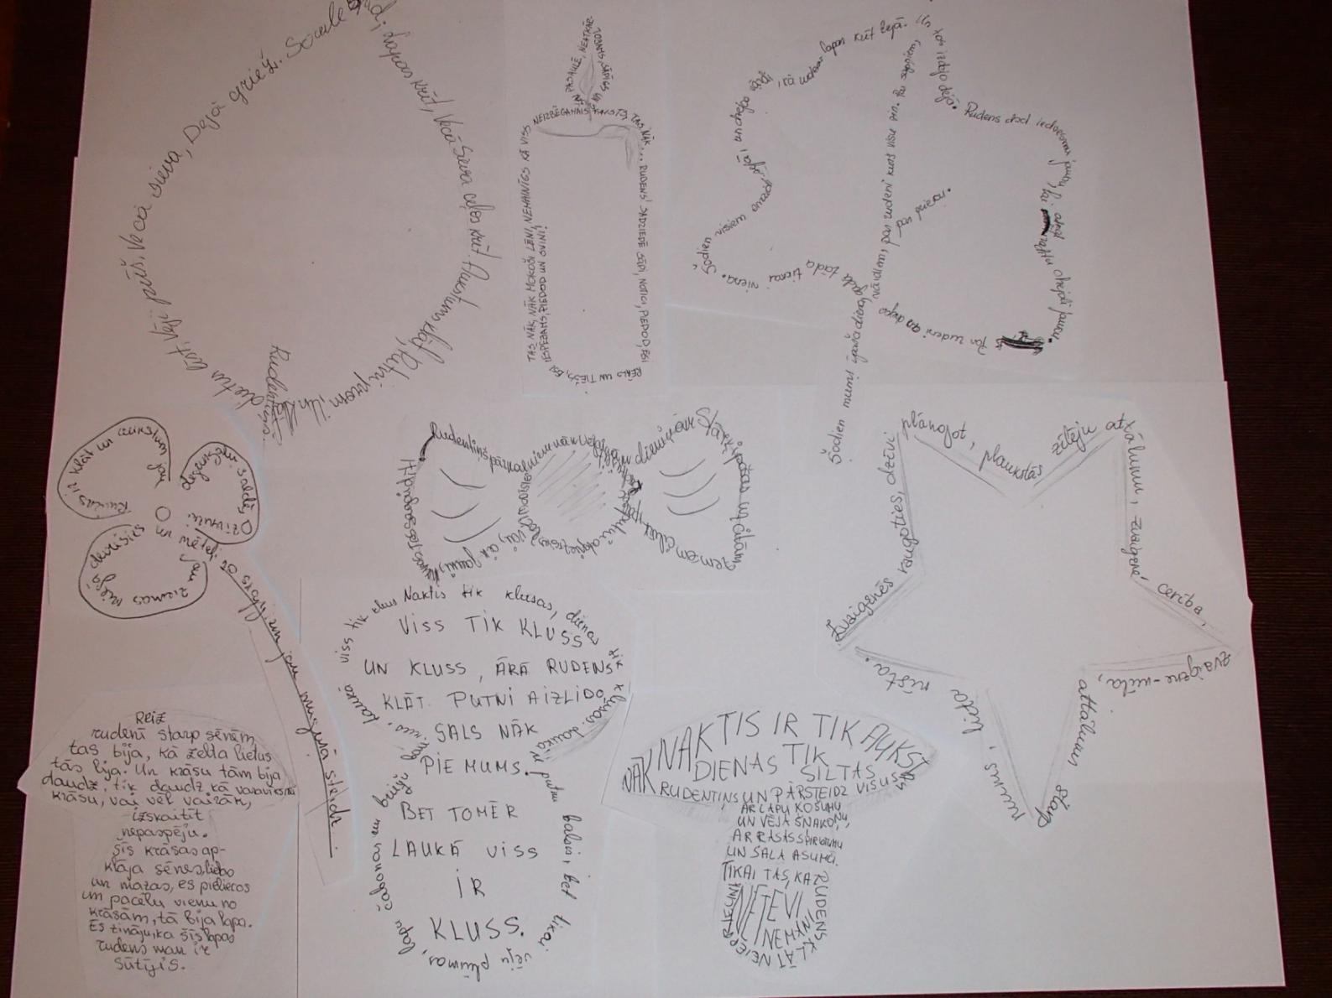
Vizuālie dzejoļi no meistarklases- 13.10.2013.

Slide 9
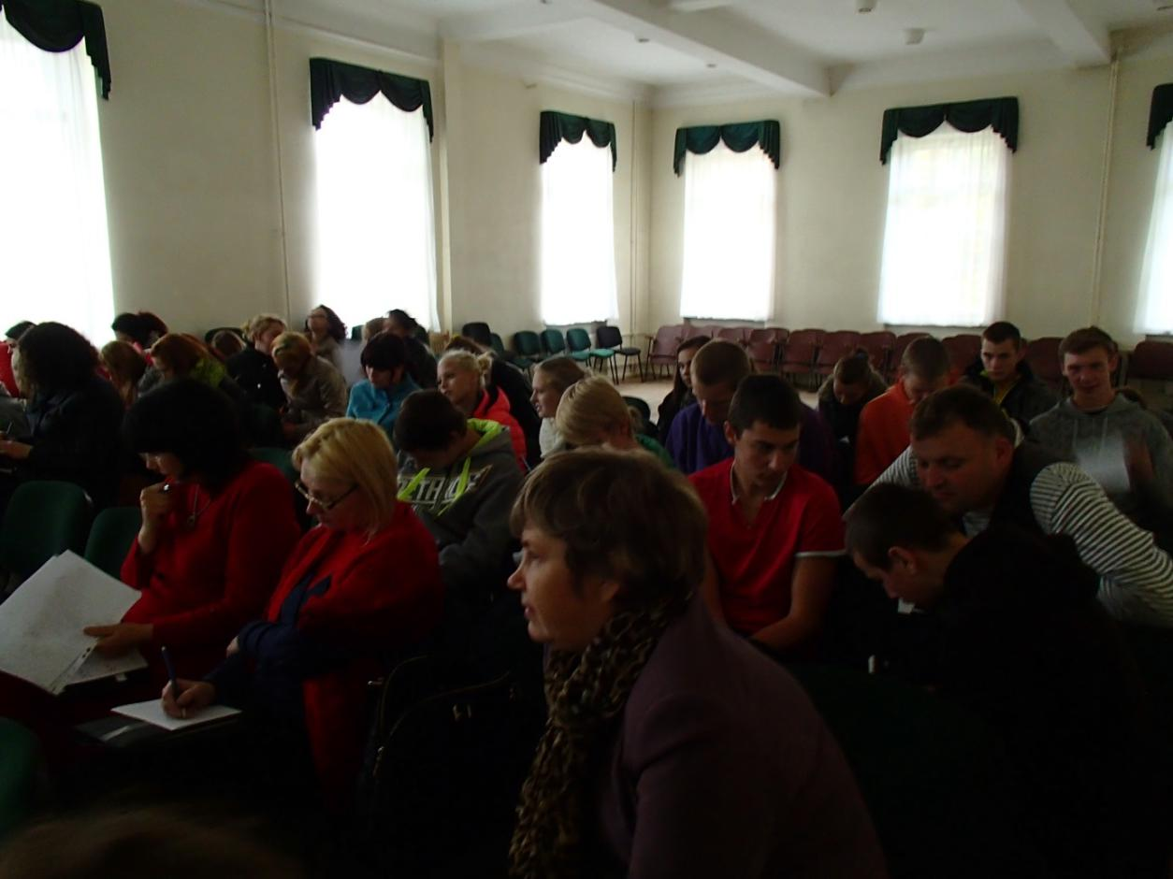
Audzēkņi un skolotāji radīšanas procesā

Slide 10
Uzdevums- sacerēt 1 akrostihu!
Akrostihs ir dzejolis,
kuru rindu pirmie burti veido vārdu vai frāzi.
Rīts miglā tīts ausa,
Un saule kļuva gausa.
Darbs uz galda tapa,
Ezers mikls kļuva,
Nav vairs laika klausīties,
Sniegs jau taisās raisīties.
Paula

Slide 11
    Silva
Akrostihs par dzimteni
Tu par citām skaistāka,
Esi mums, Latvija.
Vienmēr par Tevi atcerēsimies.
Mūžam Tavu vārdu sirdī nesīsim,
Ūdens ir mūsu spēks un posts,
Žaunu kā zivīm mums nav, bet bez ūdens arī nevaram.
Ar savu spēku un drosmi Tevi nosargāt spējām,
Mēs Tevi atdot nevienam negrasāmies.
Daudzi gan mēs neesam, bet
Zinām mēs ne tik maz.
Īsti par mums neviens neko nezina, bet
Visiem mēs parādām, ko spējam.
Otras tādas Latvijas nav,
Tādas arī nebūs.
Lai kur mēs arī būtu,
Ar dzimtenes vārdu sirdī
Tās vārdu pasaulē nesīsim.
Visa pasaule tad zinās, ka
Ir tāda valsts- Latvija!
Ja kādu par to vēl šaubas māc, tad
Atkal meklē un atrodi- SAVU LATVIJU!

Slide 12
Uzdevums- sacerēt dzejoli, izmantojot pēc iespējas vairāk no 30 piedāvātajiem vārdiem!
Saule, jūra, laiva, seja, spožums, vējš, vārdi, prieks, sirds, vasara, debesis.
Balta, zila.
Spīd, slīd, krīt, norimst, reibst, jūt, klusēt, dusēt.
Mēs, tevi, es.
Ar, no.
Viens, divi.
Visapkārt, augstu.

Slide 13
Balta saule spīd,
Visapkārt jūra, jūra vien.
Balta laiva slīd
Un laivā mēs ar tevi vien.
Balta saule spīd,
Tev sejā jūras spožums krīt.
Balta laiva slīd,
Bez vēja slīd.
Vārdi neteikti norimst uz lūpām kā reibuši priekā,
Sirds kā pirmoreiz tevi un sevi un vasaru jūt,
Un mēs esam tai vietā kur jūra ar debesīm tiekas,
Kur starp mūžībām divām var klusēt un laimīgi būt.
(Ziedonis Purvs)

Slide 14
Saule spīd un jūra norimst,
Sejā prieks un sirds to jūt.
Ar debesīm es klusēju
Ar vasaru es noreibstu.
Liene
Saules spožums laivā krīt,
Prieks sirdī, vasara debesīs,
Saule norimst, tumsa nāk,
Bērniem sejā miedziņš dus,
Visapkārt maigums kluss.
Marta

Slide 15
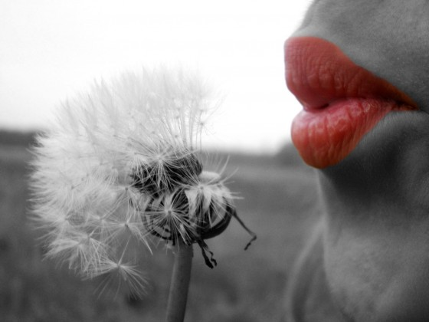
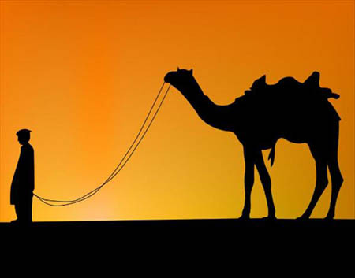
Uzdevums- sacerēt dzejoli par vienu no attēliem!

Slide 16
Ir melnbalta pasaule
Ar īpašu meiteni
Tās sārtās lūpas
Tik maigas kā rūpes
Tā slīd pa pieneņu pļavu
Un pūš tā pieneņu pūkas
Ar savu silto dvašu
Tā pasauli apbur.
Liene
Tā tveicīgā tuksneša saule
Manu bālo vaigu dedzīgi karsē
Aiz pavadas es kamieli vedu
Un horizontu es neredzu.
Smiltis manās acīs pūš
Un kamieļa augums
Kā klintis tuksnesī lielā
Ļauj sapņot par mājām.
Liene

Slide 17
Uzdevums- sacerēt dzejoli, kurā katra rinda sākas ar vienu un to pašu vārdu dažādos locījumos!
Brīvība
Brīva diena pie Brīvības statujas.
Brīvs stāsts brīvā valstī.
Brīva Latvija brīvā pasaulē.
Brīva tauta pie brīvas valsts.
Brīvība pļavā starp siena gubām,
Brīvības smarža kā tikko gubās salikts siens.
Brīvība mežā starp tikko iestādītajām eglēm,
Brīvības smarža pēc skujām smaržo.
Brīvība gaisā kā putnam debesīs,
Brīvība mežā kā čūskai krūmājos,
Brīvība ūdenī kā zivij dīķī,
Brīvība Latvijā kā miera pilsētā.
Brīvība pasaulē kā uz mākoņiem guļot,
Brīvība uz zemes kā sapņojot sapni.
Brīvību saulei kā zilonim krūmājos,
Brīvību mēnesim kā odam mieru.
Brīvību cilvēkiem kā sniegpārsliņai putenī,
Brīvību putniem kā lietuslāsei vētra,
Brīvību dziesmai kā liesmiņai kamīnā,
Brīvību karogam kā mieru tautai.
Autors: Ogres Valsts tehnikuma audzēknis
Kaspars Krūmiņš
Skolotāja: Inese Kaupuža

Slide 18
Uzdevums- sacerēt dzejoli prozā!
Mēs bijām pilsētā, kur ir vecs mūra tilts un platākais dabiskais ūdenskritums Eiropā. Kur ir veikali «Kukulītis» un «Dārziņš», un konditoreja «Krikumiņš». Kur daudzas mājas ir celtas 17.-20.gs., un kurai cauri plūstošā Alekšupīte rada vieglu Venēcijas efektu. Kur var dabūt lielu šķīvi ar kotletēm «Klidziņa» un piedevām tikai par Ls 1. Kur Lielajā piektdienā pa Liepājas ielu virzās krusta gājiens, un nākamajā rītā parkā pie estrādes, smalkam lietum smidzinot, jaunieši lec ar skrituļdēļiem.
(Kārlis Vērdiņš «Tai pilsētā».)

Slide 19

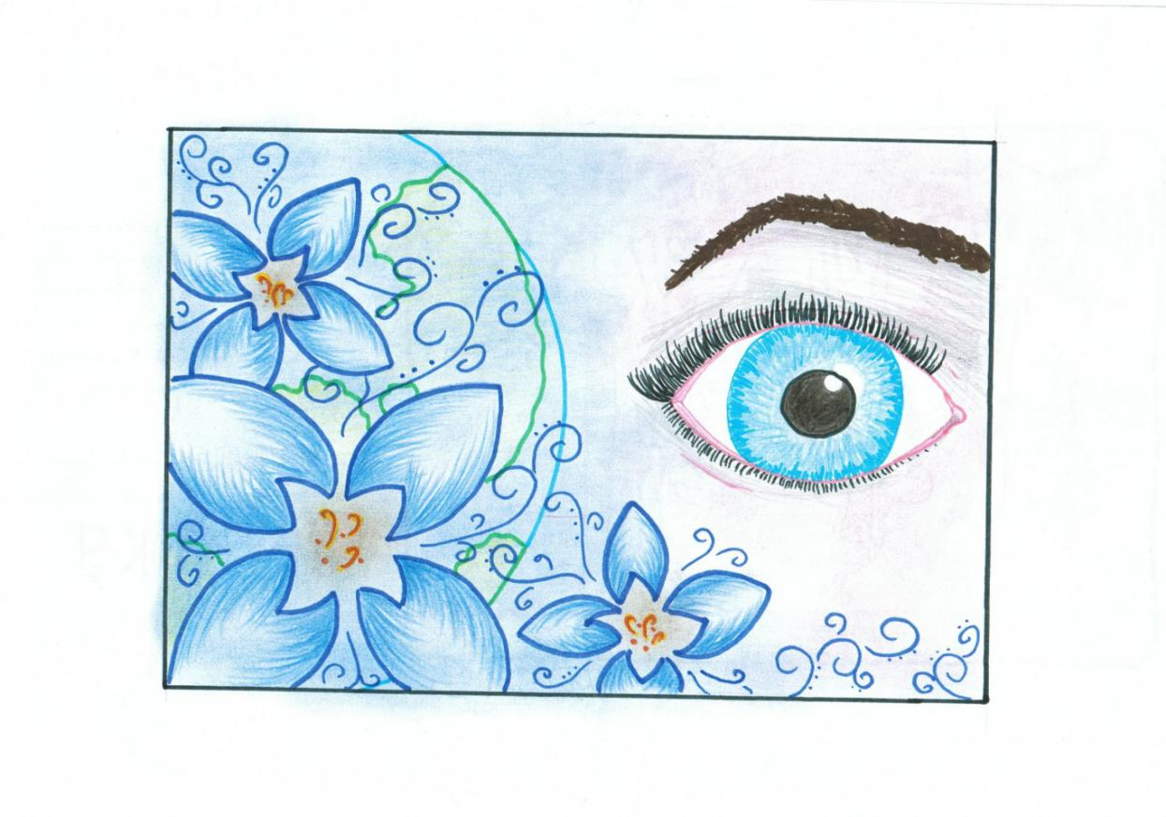
2015.gads-
Raiņa un Aspazijas gads
Aspazijas dzejoļu ilustrāciju konkurss- 2.kursa grupās

Slide 20
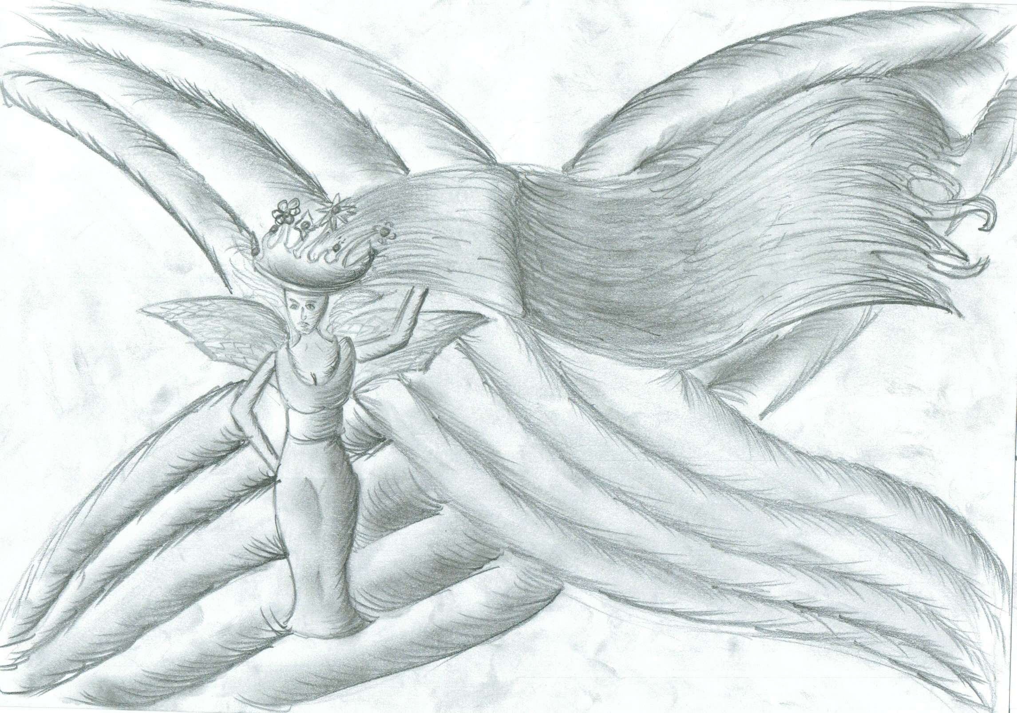

Slide 21
Mīļvēstulīšu sacerēšana Dzimtās valodas dienā, atsaucoties UNESCO LNK aicinājumam atzīties mīlestībā savā dzimtajā valodā.

Slide 22
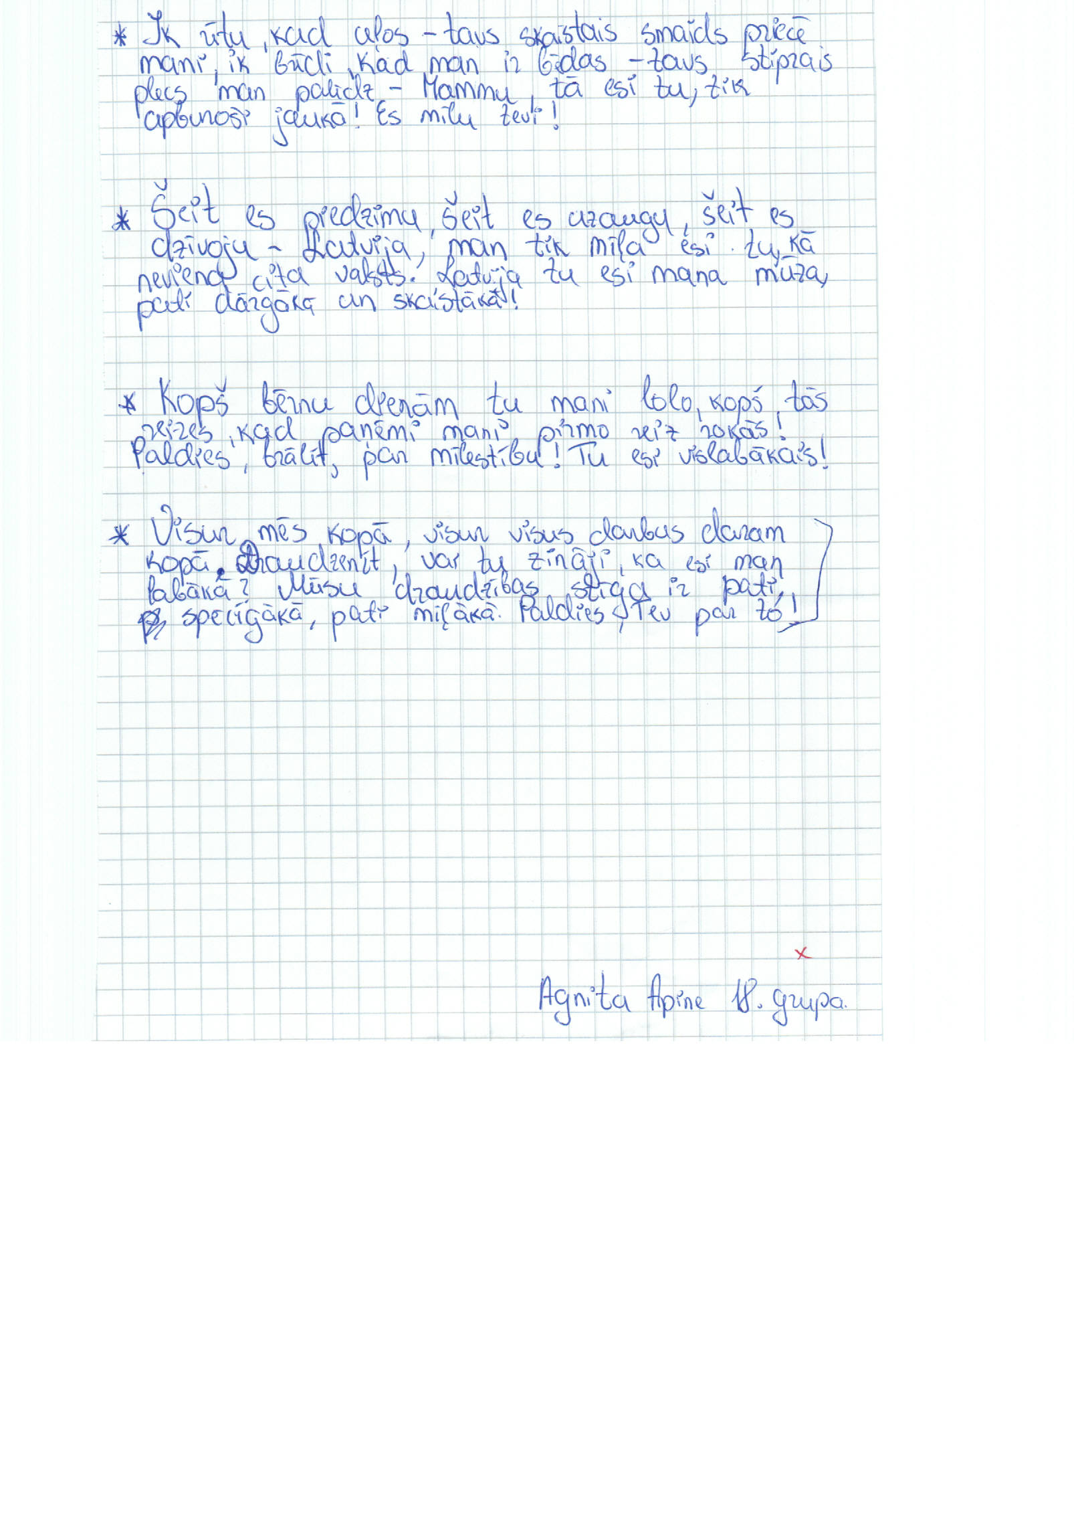

Slide 23
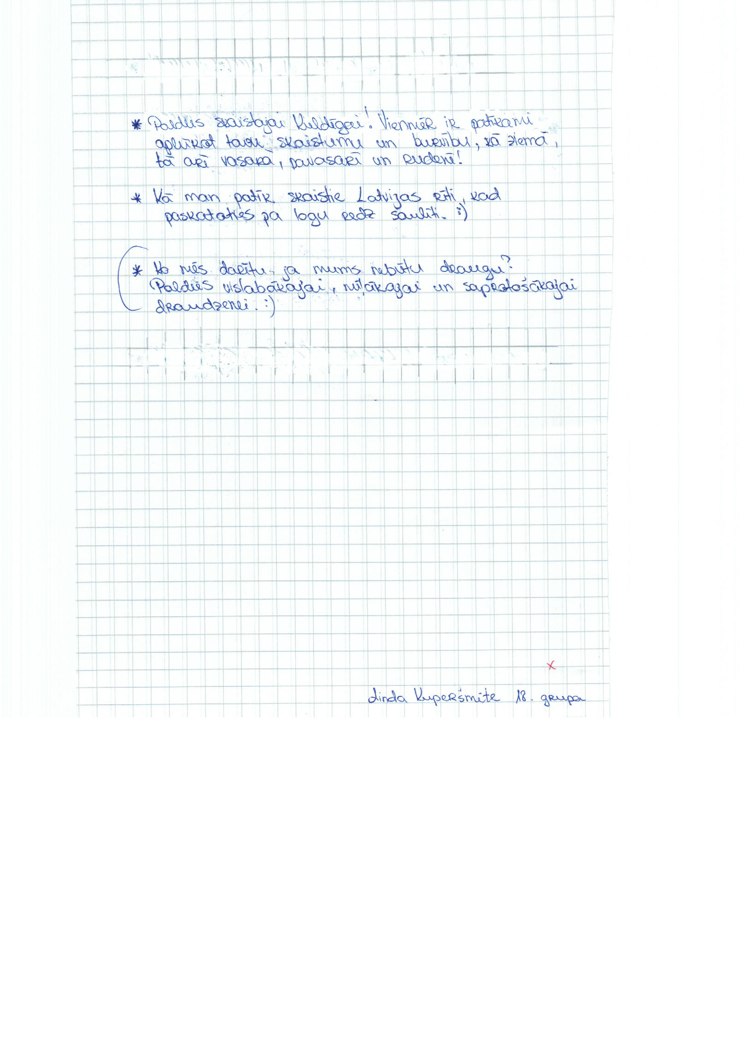

Slide 24
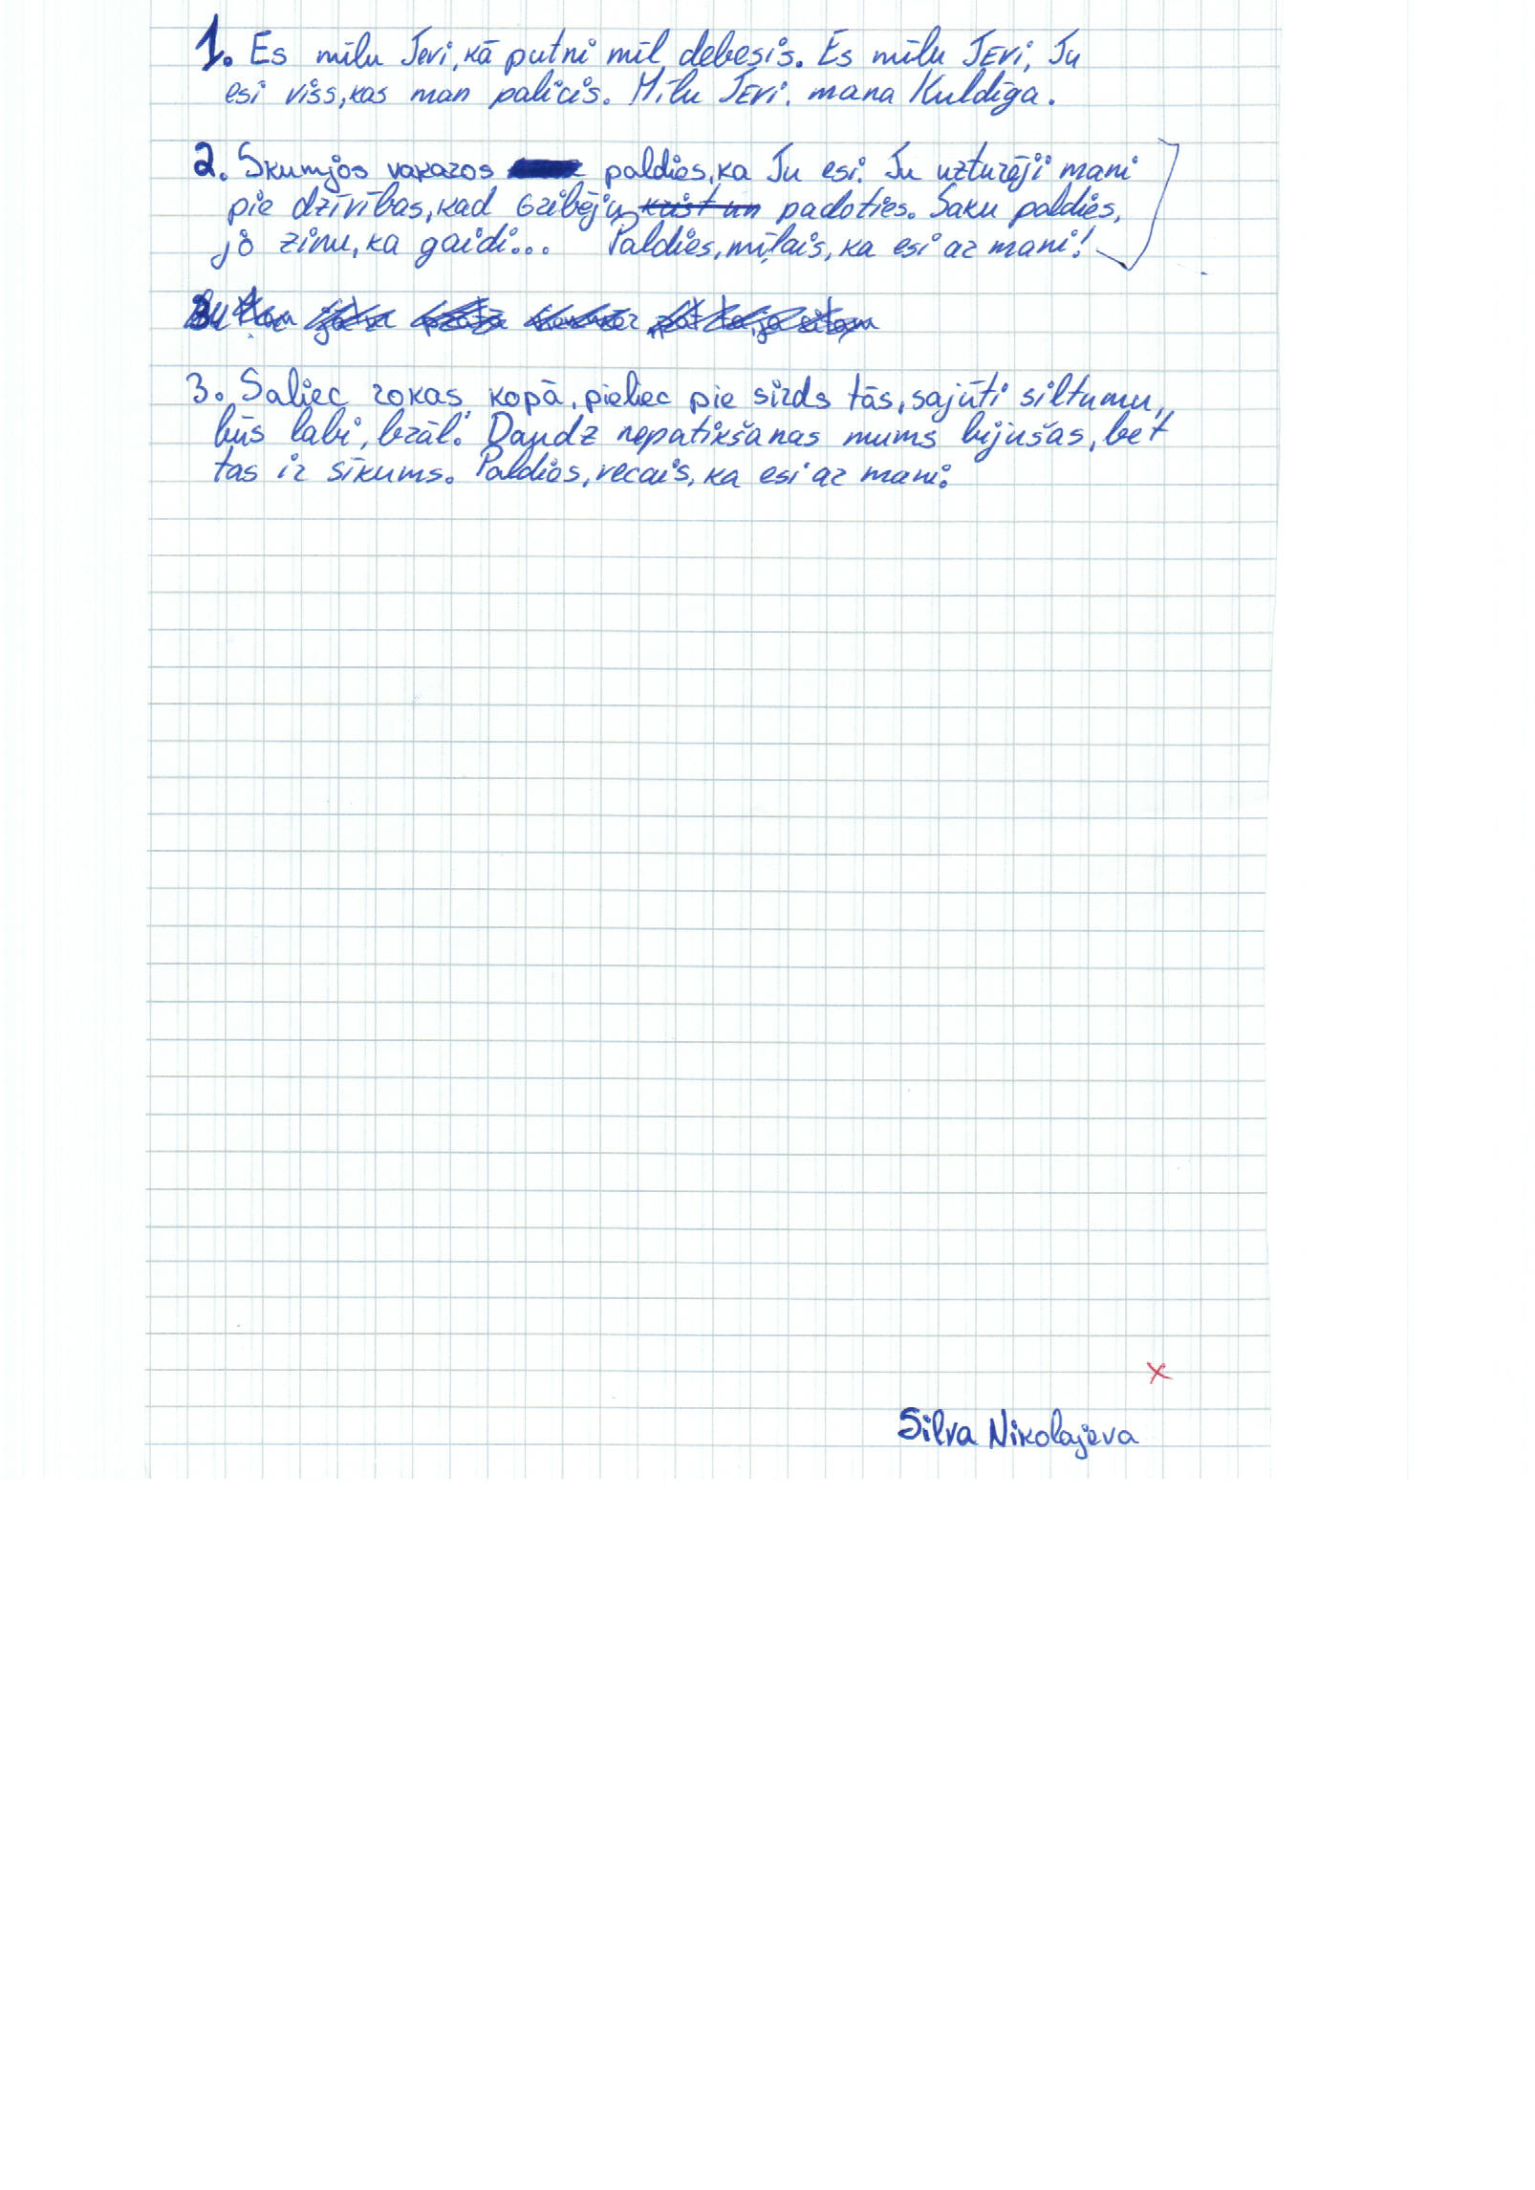

Slide 25
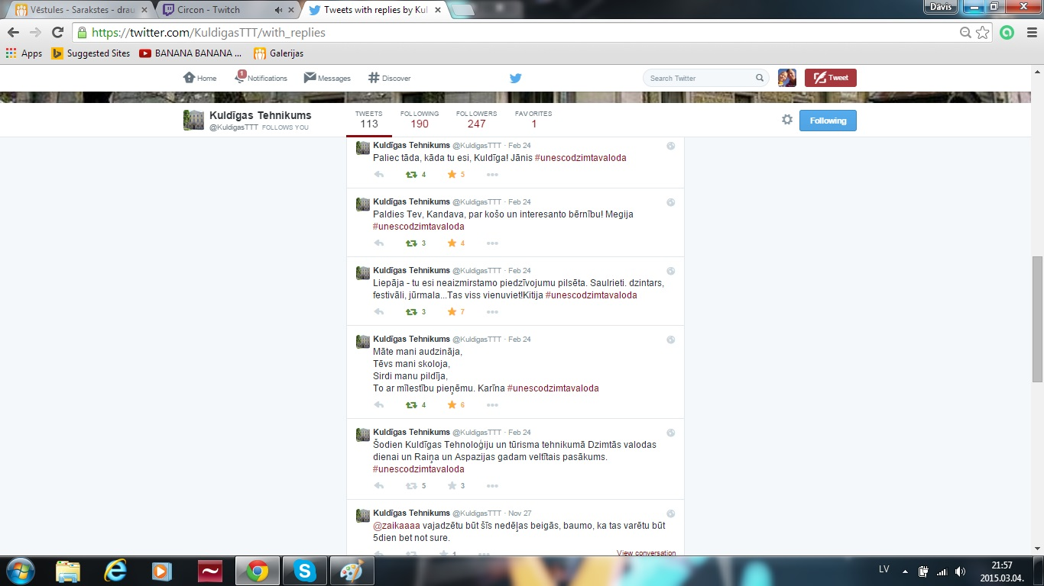
www.twitter.com
mirkļbirka #unescodzimtavaloda

Slide 26
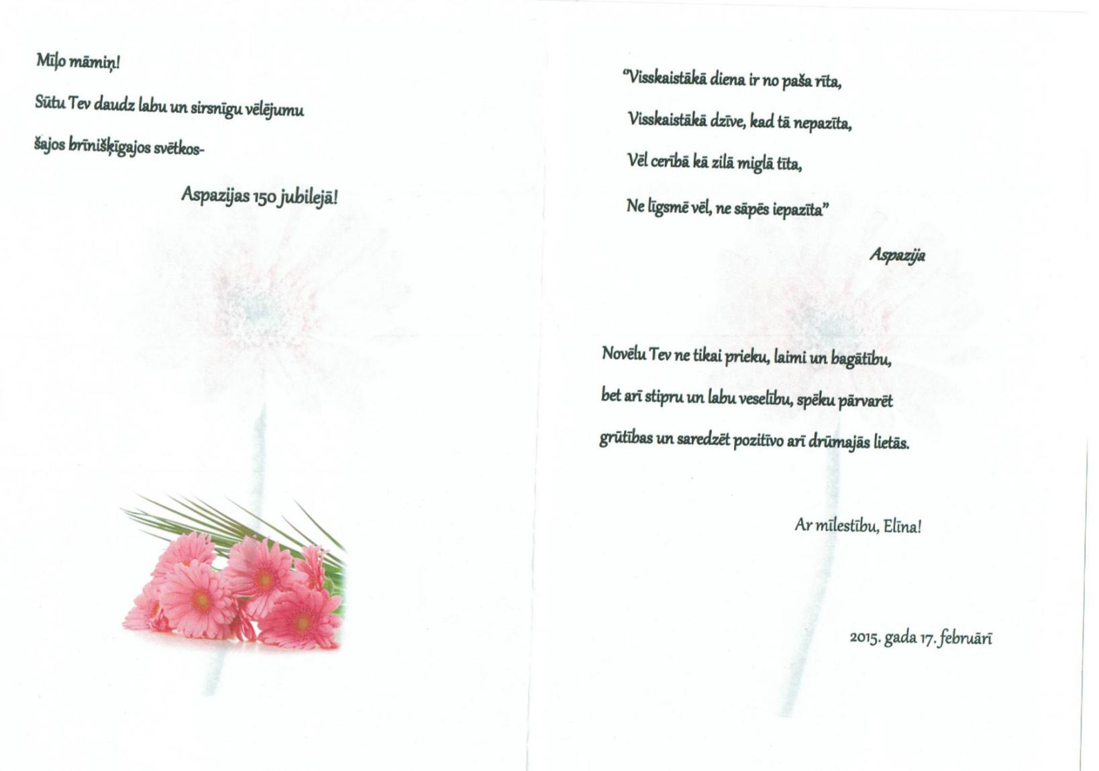

Slide 27
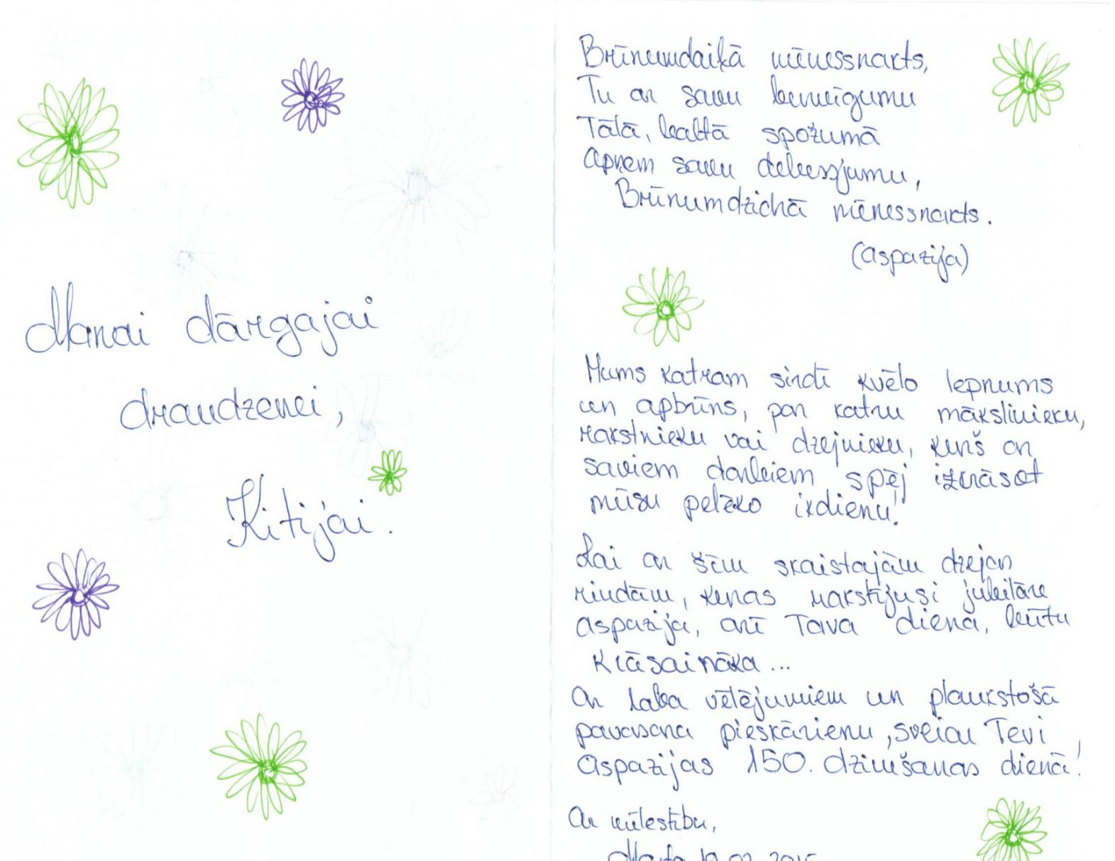
Piedalīšanās konkursā, kas veltīts Aspazijas 150.jubilejai www.lvlsa.blogspot.com

Slide 28
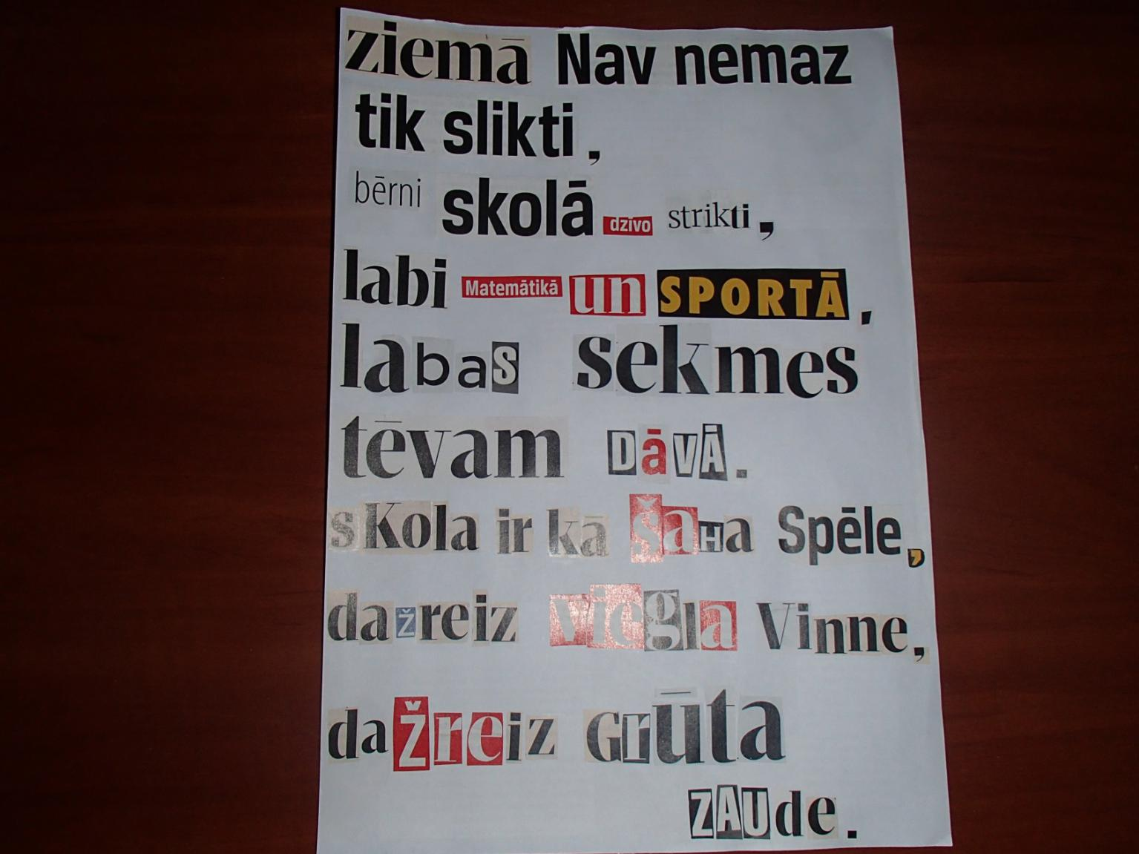
Dzejolis dadaisma gaumē...

Slide 29
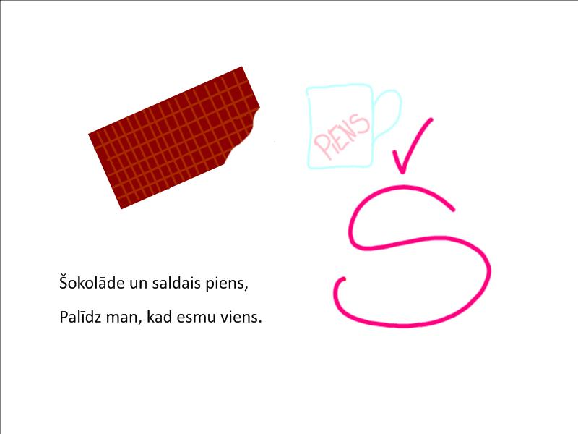
Divrindes ar pamācību- Vecajam Stenderam veltītā konkursa «Darini ābeci» laureātes M.Priedes darbs

Slide 30
Ābeces divrindes
Ābols no ābeles tālu nekrīt,
Ja tēvs laipns, tad dēls ar’.
Karīna
Bāru pasaulē ir daudz,
Tikai cilvēkiem naudas nav.
Alvīne
Datori tik dzīvi bendē,
Labāk ej un bumbu spēlē!
Zane
Latvju tauta sabiezē-
No žiguļiem uz golfiem, no golfiem uz BMWē.
Agnita
Mājās Tevi vienmēr kāds gaidīs,
Ja pats kādu mīlēsi un cienīsi.
Gita
Smēķa viens dūms ir pietiekams
Lai saprastu, ka to nevajag.
Laura

Slide 31
„Es neizgudroju dzeju.
Dzeja izgudrojusi mani.
Un turpina izgudrot.”
O.Vācietis

